Slide 1

UNIDAD IV: ENLACE QUÍMICO
SUBTEMAS:
Formación de Iones
Cationes
Aniones
Electrones de valencia
Concepto de capas de valencia
Representación de electrones de valencia
Regla del octeto
Enlace químico
Concepto
Tipos de enlace químicos (iónicos, covalentes y metálicos)
Propiedades de las sustancias de acuerdo al tipo de enlace químico
Compuestos iónicos
Compuestos covalentes
Compuestos metálicos

Slide 2
INDICADORES DE LOGROS:
Explica con claridad los conceptos de iones, cationes, capas de valencia, electrones de valencia y regla del octeto.
Establece diferencia entre los tipos de enlace químico a partir de sus conceptos y características de cada familia de la tabla periódica y enlaces químicos.
Cita ejemplos de enlace químicos presentes en su entorno.
Introducción:
Las células de nuestro cuerpo, el aire, el agua, los diferentes minerales … todos y cada uno de los elementos que nos rodean están conformados por diferentes tipos de átomos y moléculas.
Desde la química se ha estudiado la composición de la materia, incluyendo los elementos que permiten que los diferentes átomos se vinculen. Se trata de los llamados enlaces químicos.
FORMACIÓN DE IONES
Un ión positivo es un catión y un ión negativo es un anión.
Un ión es una partícula cargada eléctricamente, constituida por átomos o moléculas, que no es eléctricamente neutro. Conceptualmente esto se puede entender como que, a partir de un estado neutro de un átomo o molécula, se han ganado o perdido electrones; este fenómeno se conoce como ionización.

Slide 3
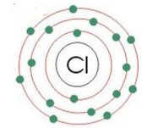
Catión: Es un ión con carga eléctrica positiva, es decir, que ha perdido electrones. En términos químicos es cuando, un átomo neutro pierde uno o más electrones de su dotación original. Por
Ejemplo. Na ⁺ , Mg ⁺², Cs ⁺ y Be ^{+2 .}
Anión: Es un átomo con carga eléctrica negativa. Es decir, un ión negativo. En los aniones, simplemente, esta carga negativa está dada por la afinidad del átomo neutro por los electrones. Por ejemplo. Cl⁻ , Br⁻ , I ⁻ , F⁻ , O ⁻².
Electrones de valencia.
Son electrones de valencia son los electrones que se encuentran en la capa de mayor nivel de energía del átomo, siendo estos los responsables de la interacción entre átomos distintos elementos o entre los átomos de un mismo elemento. Los electrones en los niveles de energía más externo son aquellos que serán utilizados en la formación de compuestos, a los cuales se les denomina electrones como electrones de valencia.
Cl (17): 1s2 2s2 2p6 3s2 3p5
Electrones de valencia

Slide 4
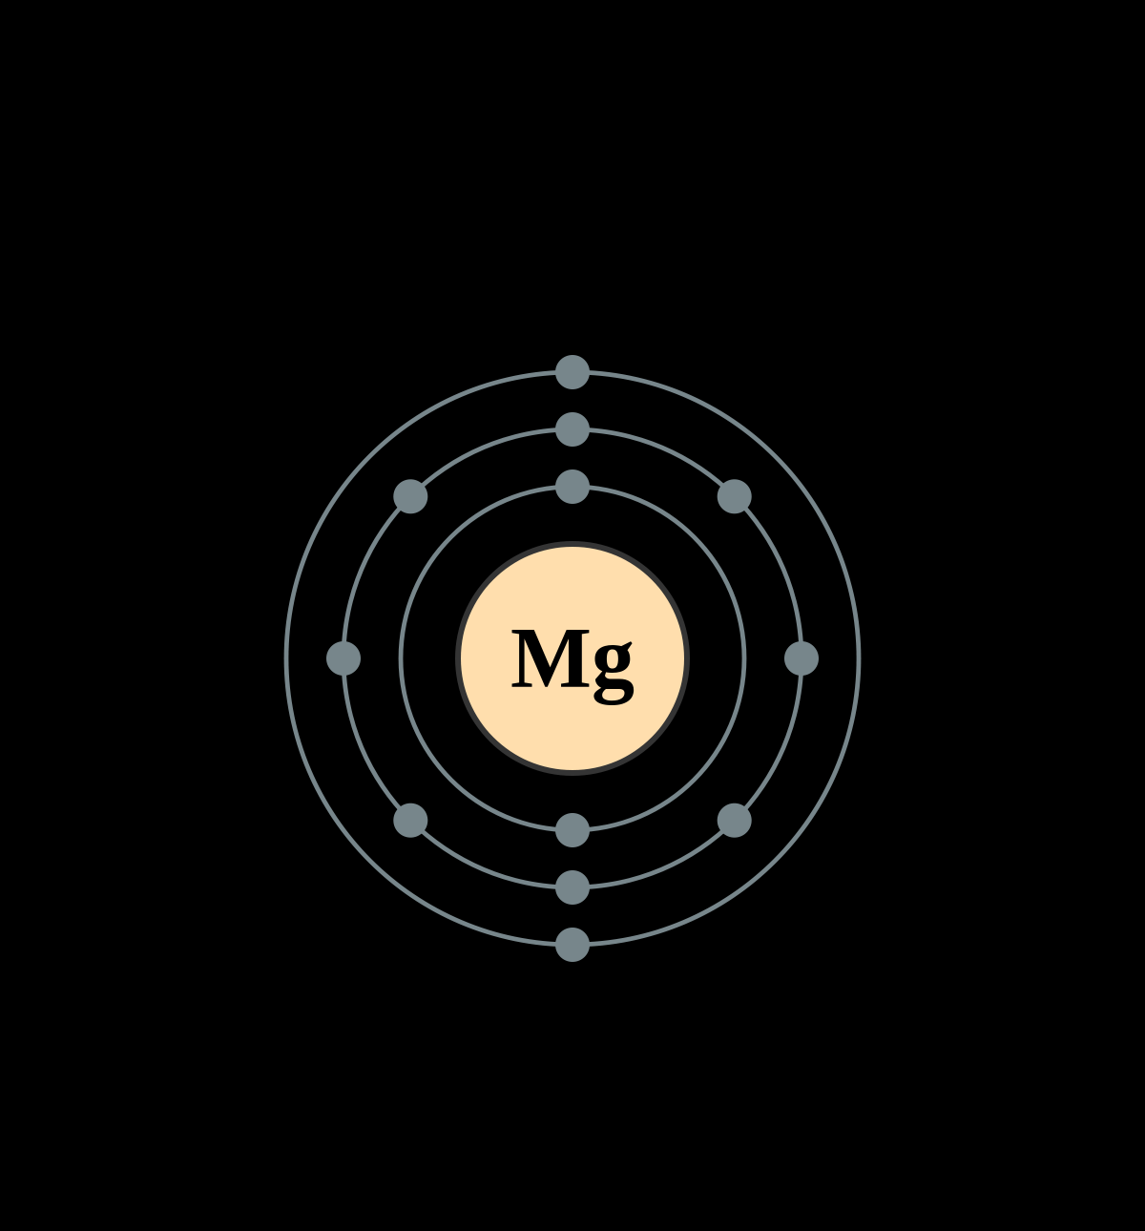
Capas de valencia: Es la última capa donde se alojan los electrones en la corteza.
Electrones de valencia 2
Mg (12): 1S² 2s² 2p⁶ 3s²
Capas de valencia 3

Slide 5
Los electrones de valencia se representa a través de la llamada estructura de Lewis.
Por ejemplo
Na
Ca
Al
C
N
O
F
Ne

Slide 6
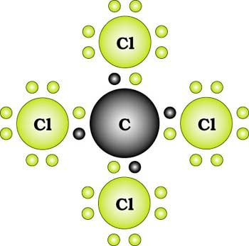
Regla del octeto
Es la tendencia que evidencian los átomos de completar su nivel energético con ocho electrones para alcanzar estabilidad.
La regla del octeto, también llamada ley de Lewis, dice que todos los átomos de los elementos del sistema periódico, tienden a completar sus últimos niveles de energía (capas) con una cantidad de 8 electrones.
El enlace químico
Se entiende por enlace químico aquella interacción o fuerza que genera que dos o más átomos mantengan una unión basada en la transmisión de electrones entre ambos.

Slide 7
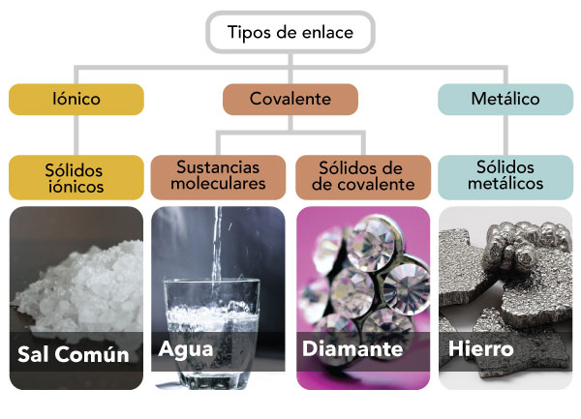
Principales tipos de enlaces químicos entre átomos
La unión de los átomos se les conoce como enlace químico. Existen dos tipos fundamentales de enlace químico: Enlace Iónico y Enlace Covalente, además un tipo de enlace con características intermedias entre las dos anteriores llamadas Enlace Metálico.

Slide 8
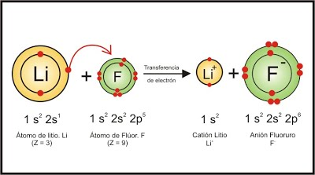
Enlace Iónico:
Se forman por transferencia completa de electrones, la fuerza de atracción entre iones con cargas opuestas recibe el nombre de enlace iónico.
Los metales tienden a perder electrones de valencia para formar iones con carga positiva (cationes).
El no metal tiende a ganar electrones para formar iones con cargas negativas (aniones).
Ej:

Slide 9
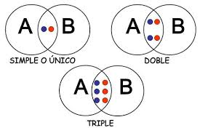
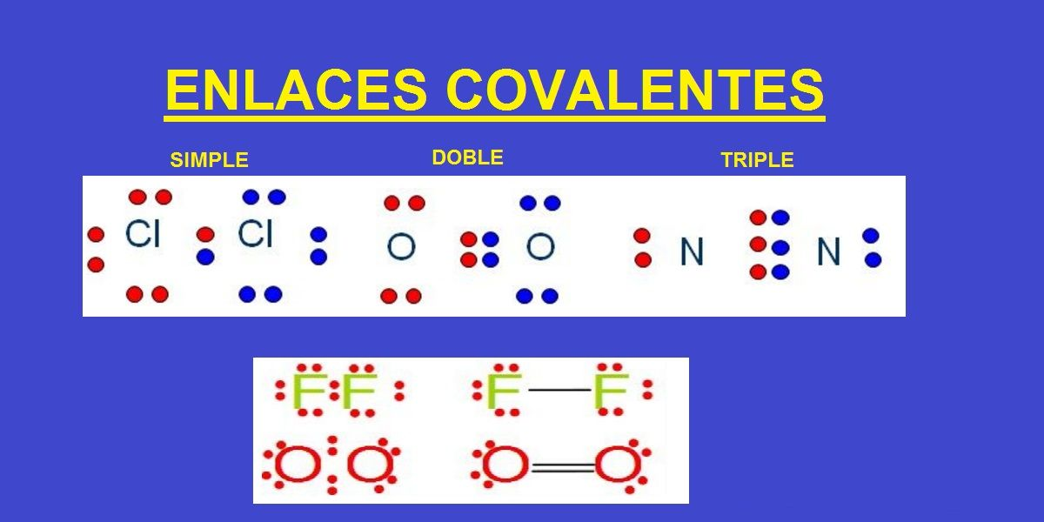
Enlace Covalente
Se produce por la compartición de los electrones de valencia entre los átomos.
Se da entre dos no metales.

Slide 10
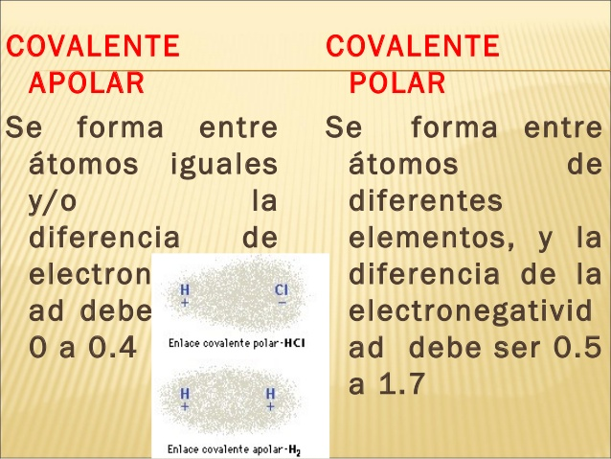
El enlace covalente a su vez se divide en tres tipos los cuales son: Enlace covalente polar, covalente apolar y coordinado

Slide 11
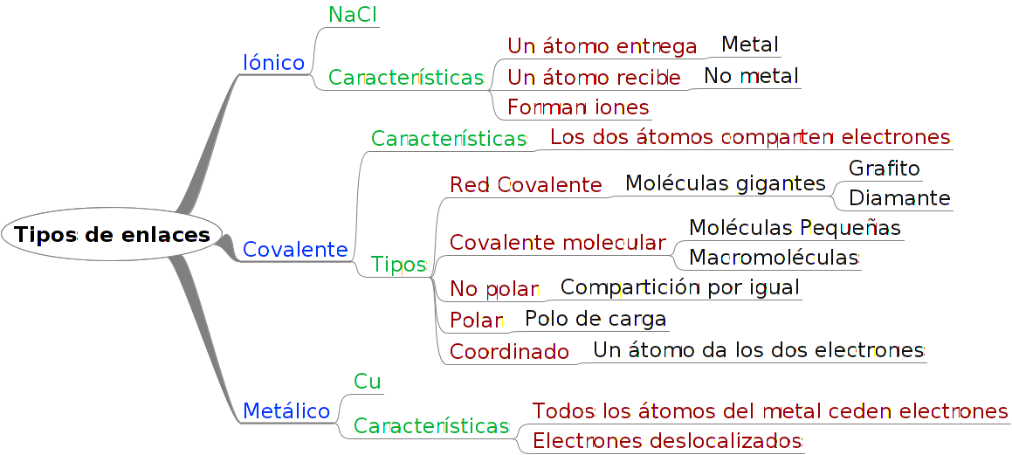

Slide 12
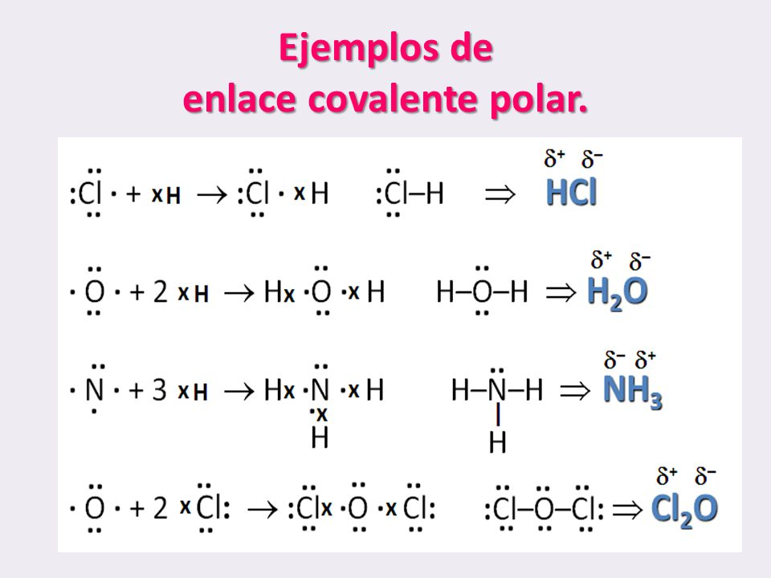
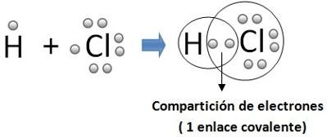
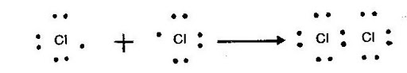
Ejemplos de tipos de enlaces

Slide 13
Compuestos iónicos | Compuestos covalentes | Compuestos metálicos
Todos los compuestos iónicos puros son sólidos a temperatura ambiente, ninguno es líquido ni gaseoso. Los puntos de ebullición de las sustancias iónicas son muy altas por lo que fluctúan entre 100 y 1000 °C. Muchos compuestos iónicos son solubles en agua. | Son gases, líquidos o sólidos, con punto de ebullición bajo por lo general menor de 300 °C. Muchos de ellos son insolubles en disolventes polares. Los compuestos líquidos o fundidos no conducen la electricidad. La mayoría son solubles en solventes no polares como el hexano. | Son capaces de conducir la electricidad. Los metales también conducen el calor. Tienen apariencia lustrosa por que los electrones móviles pueden absorber un amplio rango de longitudes de energía radiante al saltar a niveles de superiores energía. Son maleables y dúctiles.

Slide 14
Nota: Realizar la actividad No. 7 del folleto página 58, 59 y 61.
Los de selección múltiple lo resuelven en su folleto, el II romano en el folleto, el III lo copian en su cuaderno y lo contestan allí al igual que el IV , V y VI que termina en la página 60. El ejercicio de la página 61 lo resuelven en el folleto.
Cuando lo terminen le ponen el nombre completo y le toman foto y me lo envían a mi correo egarcia@colegiocalasanz.edu.ni

Slide 15
Ejemplo
Realizar los esquemas se refiere a los siguiente O₂
O
+
O
O
O

